Slide 1
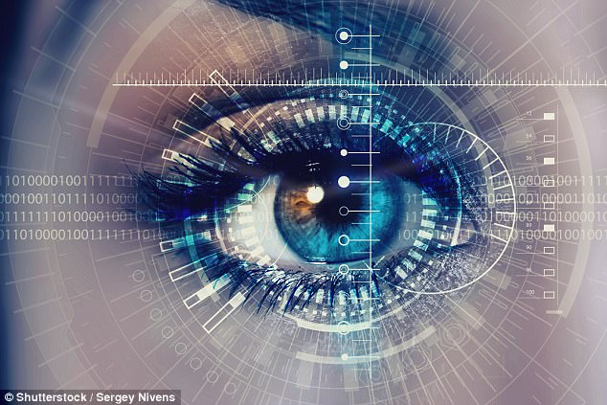
Siber Zorbalık

Slide 2










50 milyon kullanıcıya ulaşmaları ne kadar sürdü?
35 Yıl
13 Yıl
3 Yıl
6 Ay
19 Gün
Evrim Kuran – Yeni Nesiller ve Öğrenmenin Yeni Dünyası

Slide 3

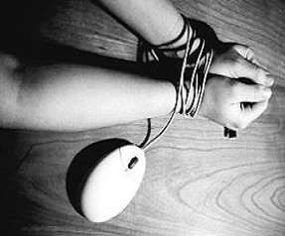
BAĞIMLI OLMAMASI İÇİN :
Yasaklamayın - Zaman Sınırlaması
Yapmayı Öğretin
Sosyal Aktivitelere Yönlendirin
İnternette Birlikte Vakit Geçirin

Slide 4
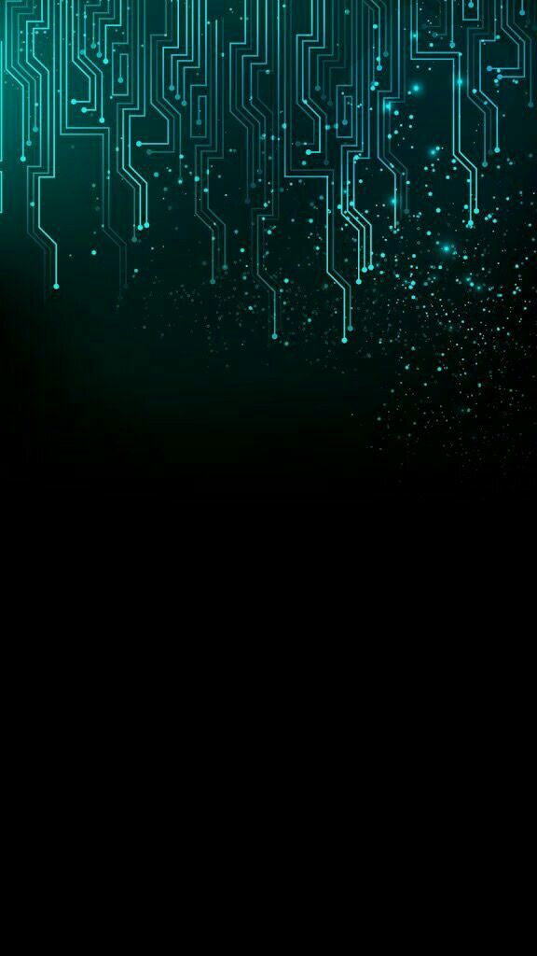

Güvenli İnternet İçin ;
Çocuk ve ya Aile Profiline Geçin
Zorunlu Olmadıkça
Bilgisayarı
Çocuk Odasına Koymayın
Odasında bilgisayar varsa,
monitörü mutlaka odaya girdiğinizde
görecek şekilde koyun…

Slide 5

SOSYAL MEDYA KULLANIMI
Paylaştığınız her türlü bilgi silinmeden kalabilir.
Kolaylıkla gönderebilirsiniz ancak, geri alamazsınız,
Gönderileriniz masum görünse de, sonradan hayatınızı etkileyebilir,
Keşke paylaşmasaydım demenize sebep olabilir,

Slide 6
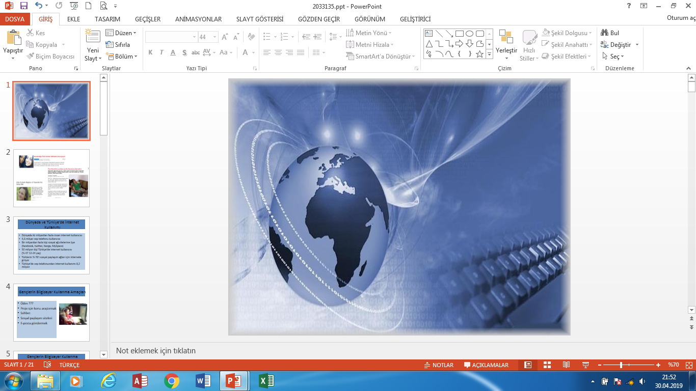
EVİMİZDEKİ
YABANCI
=
İNTERNET

Slide 7
NELERİ PAYLAŞMAMALIYIZ?
Aşağıdaki bilgileri kimseye SÖYLEMEYİN ve PAYLAŞMAYIN!
Banka ve Kredi
Kart Bilgileri
Açık Adres
Resimler
Videolar
TC Kimlik
Bilgileri
Telefon
Numarası
Okul
Bilgileri

Slide 8

1- En Çok Kullananlar
Çocuklar ve Gençler!
2- Çocukların %85’i
Sosyal Medya Kullanıyor!
4- Çocukların %42’si Kişisel
Bilgilerini Herkesle Paylaşıyor!
3- Hesabı Olan Çocukların
1/3’ü 13 yaşın altında!

Slide 9





KARŞILAŞILABİLECEK
TEHLİKELER
Cinsel İçerikli
Sohbet
Müstehcen
İçerik
Yabancı
Kişiler
Şiddet
İçeren
Oyunlar

Slide 10
TAVSİYELER
Paylaştıklarına
Dikkat
Edin
Süre
Sınırlaması
Yapın
Ziyaret
Ettiği
Sitelere
Bakın
Yaşadığı bir sorunu size anlatması gerektiğini belirtin
Bilgisayarı
Ortak
Alanda
Kullandırın
Şifrelerin
Gizli
Olması

Slide 11
Mağdurların Başvurduğu Yöntemler
 | Etkililiğin değerlendirilmesi
Çevrim dışı | Yardımcı değil | Biraz yardımcı | Çok yardımcı
 | % | % | %
Arkadaşa anlatma | 31.5 | 35.5 | 33.0
Ebeveyne anlatma | 32.5 | 28.9 | 38.6
Çevrim dışı kalma | 37.1 | 33.9 | 29.0
Öğretmene/idareciye anlatma | 38.1 | 30.5 | 31.5
Yardım hattını arama | 39.7 | 28.4 | 31.9
İzlemeyi durdurma | 40.7 | 38.3 | 21.0
Başka yetişkine anlatma | 45.2 | 22.2 | 32.6
Misilleme yapma | 48.3 | 24.4 | 27.3
Kardeşe anlatma | 52.6 | 25.3 | 22.1
Hiçbir şey yapmama | 64.5 | 22.9 | 12.5
Tehditle yüzleşme | 68.2 | 22.1 | 9.7

Slide 12

BİLİNÇLİ OL , GÜVENLE KAL

Slide 13
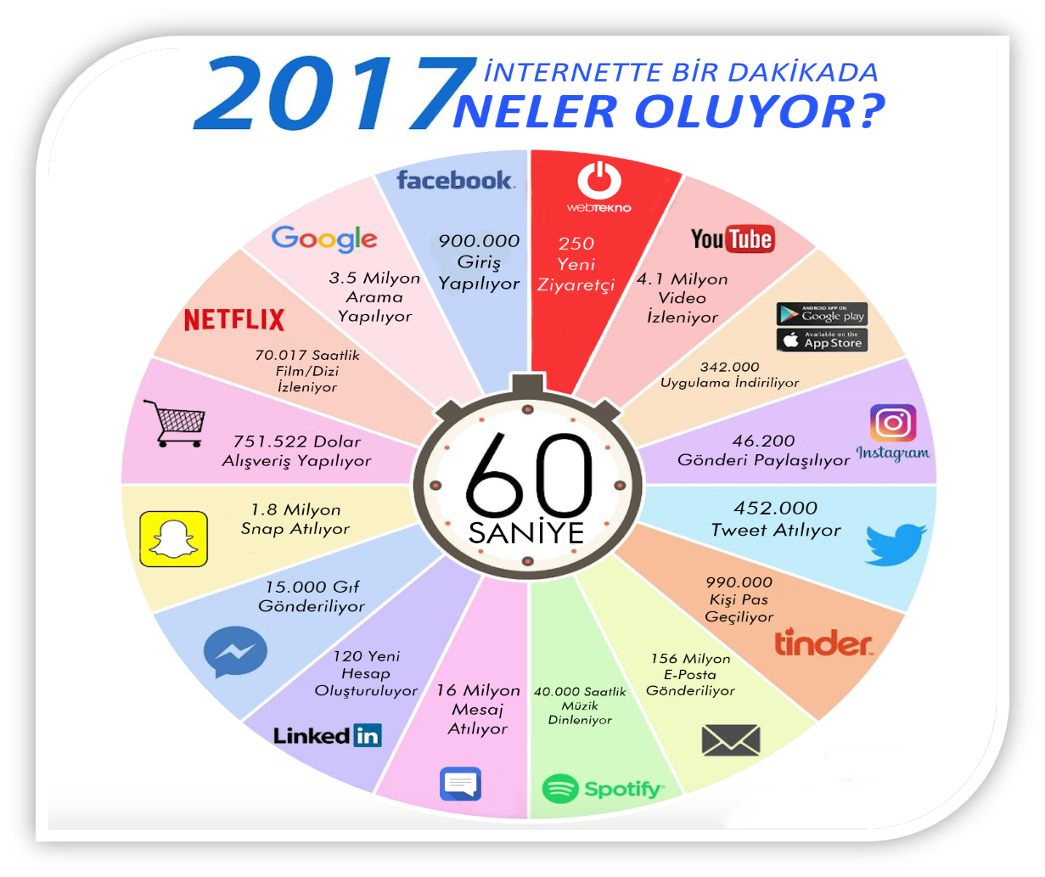
İNTERNETTE
BİR DAKİKADA
NELER OLUYOR?
Güvenli İnternet Merkezi / www.gim.org.tr

Slide 14
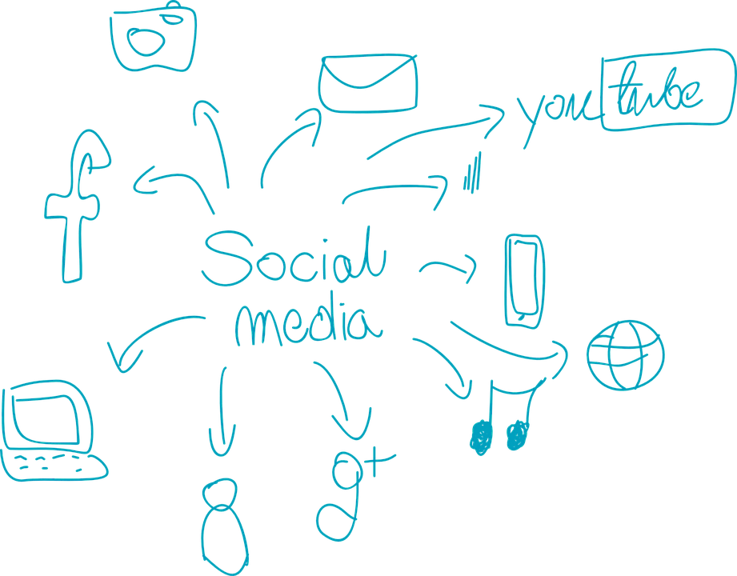
Sosyal medya nedir?
Sosyal Medya;
Hayatımızı kolaylaştıran iletişim ve etkileşim araçlarını içerisinde barındıran dijital bilgi ve iletişim platformlarıdır.

Slide 15



Sosyal medyada dikkat etmemiz gerekenler
Bir fotoğrafta hangi bilgilerimiz olabilir?
Kişisel bilgiler
Bir hikayesi mi var?
.
Bir mesaj mı veriyor?
Tanıdık çevresi
Hobileri neler
Kendine güveni var mı?
Bir izlenim oluşturur ve çevrimiçi itibarını etkiler
Konum bilgisi
Gerçek mi kurgu mu?

Slide 16

Mavi Balina ya da Momo gibi çeşitli oyun tabir edilen yazılımlar aslında oyun değil; Çocukların dijital konulardaki ihtiyaçlarını ya da oyun ihtiyaçlarını istismar eden, çocuklara bir şekilde zarar vererek toplumların zarar görmesine, dejenere olmasına yol açmaya çalışan maksatlı kişilerin, kuruluşların gençler ve çocuklar üzerinde uyguladığı bir siber saldırıdır.

Slide 17
TUZ ve BUZ
“Tuz ve Buz”. Önce çıplak bedenin üzerine tuz dökülüyor. Sonra aynı bölgeye buz sürülüyor. Yanık acısına en çok dayanan oyunu kazanıyor.
Çıplak bedenlerinin üzerine tuz döken gençler aynı bölgenin üzerine buz sürüyor ve yanığa neden olan acı başlıyor. Acıya en çok dayanan da oyunu kazanmış oluyor.
ABD’nin Pittsburgh şehrinde yaşayan 12 yaşındaki bir çocuk internette izlediği videoların etkisiyle oyunu oynamaya karar verdi.

Slide 18
TUZ ve BUZ
Adı açıklanmayan çocuk ikiz kardeşiyle birlikte videoda izlediklerini uyguladı. Vücudunda 2. derece yanık oluşan çocuk tedavi altına alındı.
Çocuğun tedavi gördüğü West Penn Yanık merkezinde görevli olan Dr. Ariel Aballay “işkence oyunu”nun tehlikeleri konusunda çocukları ve aileleri uyararak şunları söyledi:
“Buzu yaranın üzerinde ne kadar çok tutarsanız cildiniz o kadar çok yanar. Hastamız sadece birkaç dakika tutmuş ama 6 - 7 dakika dayananlar var ki onların yanıkları çok daha ciddi sonuçlara neden olabiliyor.”

Slide 19
MARİAM
Mariam oyunu Körfez Ülkelerinde ergen çocuklar arasında yayılan yeni bir oyun korku salmaya başladı. Mavi Balina adlı öldürücü akıma benzetilen bu yeni zincirleme oyun, “Mariam” adlı bir kız çocuk ile alakalı. Khalil Ebrahim Al Mansouri tarafından tasarlanan oyun küçük bir kız çocuğunun kaybolması ve bunun oyuncuya bildirilmesi ile başlıyor. Eve tekrar dönebilmek için yardım isteyen Mariam oyuncuya talimatlar veriyor. Ancak oyuna başlamadan önce oyuncuların kişisel bilgileri isteniyor ve kullanıcılara “Eviniz nerede bulunur, Facebook hesabınız ne vb…” gibi kişisel sorular soruluyor. Bu süreç aynı zamanda, oynatıcının cihazınıza girmesinin bir yolu da oluyor. Oyun, bu soruları cevapladığınız takdirde bir sonraki aşamaya geçmenize izin veriyor.

Slide 20
MARİAM
Tehlikeleri ise;
Bulunduğunuz konumu öğrenmesi
Kişisel bilgilerinize kolayca ulaşabilmesi
Facebook veya diğer önemli bilgilerin bulunduğu sosyal ağ hesaplarınıza ulaşabilmesi
Sosyal ağlara ulaşma imkanı sayesinde yakın çevreniz konusunda bilgiler edinebilmesi.
Psikolojik olarak çocuklara umutsuzluk ve çaresizlik baskısı uygulaması

Slide 21
MAVİ BALİNA
Oyunun bir internet adresi yok. Rusların takıldığı chat sayfalarında sizi oyuna alacak birileriyle karşılaşmanız gerekiyor. Benzer bir gizli sistem daha önceki yıllarda Kuzey Avrupa ülkelerinde de yayılmıştı.
Oyuna girmek isteyen kişilere yönetici bir link gönderiyor. Bu linke tıklandığında, karşı taraf bir virüs ile şahsi bilgilerinize ulaşıyor. Oyunu geri çıkılamaz yapanın, burada alınan bilgiler üzerinden yapılan şantajlar olduğu iddia ediliyor.

Slide 22
MAVİ BALİNA
Oyunun mantığı verilen günlük görevlerin yapılması ve bir fotoğraf ile kanıtlanması üzerine kurulu. Görevler tahmin edilebileceği gibi korku ve şiddet temalı. 50. Günde ise kendinizi öldürme görevini alıyorsunuz.
Oyunun ismi, mavi balinaların toplu intihar girişimi yapmaları sebebiyle seçilmiş olmalı. Yöneticilerin oyuncuları ölümü normalleştiren cümlelerle motive ettikleri söyleniyor.
Mavi Balina ya da Blue Whale adıyla bilinen korsan oyun Amerika, Avrupa ve Asya’da onlarca çocuğun intihar etmesine sebep oluyor. "Kötü niyetli algı yönetimi” teknikleri içerdiği için oldukça tehlikeli bir oyun.

Slide 23
MAVİ BALİNA
Oyuna mavi balina ismi verilmesi bu balinaların depresyona girdikleri zaman intihar ettikleri hikayesi sebebiyle.
Oyunun tüm dizaynında da “mavi” bir renk hakim. Mavi bilinçaltı olarak üzüntü, depresyon ve uyku hali etkileri verir. (mavinin belli tonlarını doğru şekilde kullanarak insanlarda depresif durumlar üretmek mümkündür. Örneğin mavinin "özel bir tonuna" boyanmış bir odaya girdiğiniz zaman kısa bir sürede kendinizde nedenini bilemediğiniz bir üzgünlük hatta hıçkıra hıçkıra ağlama hissi duyabilirsiniz. Bu teknik özellikle büyük toplantılarda rakiplerini etkilemek isteyen iş adamları ve politikacılar tarafından kullanılır. Toplantı odasında giren rakibiniz bir anda duygularına hakim olamayıp doğru düşünemeyecek hale gelir ve ondan her tür tavizi kolayca koparırsınız. Oyun herkese açık değil ama bu işin başında birkaç kişi var ve bunlar ruhsal olarak zayıf olduklarını düşündükleri çocuklarla internet üzerinden tanışıp bu oyunu yolluyorlar. Bazı durumlarda internet üzerinden tanıştıkları çocuklara onların tüm bilgilerini çaldıklarını ve eğer oyunu oynayıp bitirmezlerse tüm ailelerini öldüreceklerini söyleyerek şantaj yaptıkları bilgisi de var.

Slide 24
MAVİ BALİNA
Oyun tam 50 gün sürüyor ve her gün çocuğa bir görev verilerek yavaş yavaş intihara hazırlanıyor.
Burada kullanılan psikolojik hazırlama teknikleri (priming) kademeli algı kaydırma dediğimiz bir teknik. Burada bir insana bir şey yaptırmak istediğiniz zaman önce ufak taleplerden başlarsınız ve her birini yaptıktan sonra daha büyük bir talepte bulunursunuz. Böylece kişi sizin isteklerinizi yapmaktan rahatsız olmaz ve nereye yönlendirildiğini fark edemez. Bu tekniğin değişik varyasyonları satış pazarlama ve ikna tekniklerinde kullanılır. Çocukların beyinleri gelişme aşamasında olduğu için bu teknik onlarda çok daha kolay işler.

Slide 25
MAVİ BALİNA
50 gün boyunca çocuğa önce belli korku videoları, rahatsız edici müzikler dinletiliyor.
Örneğin sabah saat 4’te kalkıp belli bir video izlemesi isteniyor. Uykusuz durumda bu tür videolar çocuğu daha fazla etkiliyor. (uykusuzluk zihni daha ikna edilir hale getirir. Sorgulanan insanların uykusuz bırakılmasının sebebi budur. Bazı algı yönetimi tekniklerinde insanları belli bahanelerle uykusuz bırakma yöntemleri de kullanılır) daha sonra vücudunun çeşitli yerlerine kollarına, dudaklarına ufak yaralar açması söyleniyor. Her bir görevi bitirdikten sonra çocuğa bir sonraki görevi verilmekte. Belli durumlarda yüksek bir yere çıkıp ayaklarını boşluğa sallandırma veya koluna iğne saplama gibi isteklerde bulunuluyor. Tüm bu süreç boyunca çocuğa bir “mavi balina” olduğu ve mavi balinaların ona mutluluk getireceği telkini kademeli olarak arttırılmakta.

Slide 26
MAVİ BALİNA
Oyun oynarken sürekli birileri çocuklara chat üzerinden emirler gönderip telkinlerde bulunmakta.
Önce çocuğun kendine zarar vermekten zevk alması sağlanıyor. Verilen görevler hep gece geç saatlerde veya sabaha karşı. Böylece çocuğun uykusuz kalması sağlanarak zihninin zayıflatılması amaçlanmakta. Eğer kurban bir kız çocuğuysa sürekli şişman veya çirkin olduğu, erkekse başarısız olduğu ona telkin edilerek “aşağılık kompleksine” girmesi sağlanıyor. Ona tüm bu dertlerinden kurtulmasının tek yolunun “mavi bir balina” olmak olduğu sürekli telkin ediliyor.

Slide 27
MAVİ BALİNA
Oyunun son görevlerinde çocuk artık kendisine zarar vermeye iyice alışmış oluyor ve kendisine güvenini tamamen kaybediyor.
Uykusuzluktan zihni de iyi çalışmıyor. Tüm bu süreçte eğer oyun hakkında kimseye bir şey söylerse aile ve arkadaşlarının öleceği ona söyleniyor. Çocuk bu sebeple kimseyle konuşamıyor.
En son görevlerden biri bıçakla koluna bir balina resmi çizmesi. Çocuk bunu yaparsa artık son aşamaya gelmiş sayılıyor. Ellinci günde çocuğa artık ”mavi balina” olmasının zamanının geldiği ve intihar etmesi talimatı veriliyor. 50 gün çok bilinçli seçilmiş bir unsur çünkü beyin belli eylemleri 21 günden fazla yaparsa sinir sisteminde yeni hatlar oluşturuyor ve bu eylemleri yapması kolaylaşıyor. Örneğin askeri ve polis okullarında ilk acemilik eğitiminin 50 ila 60 gün olmasının sebebi de budur. Bir kısım çocuk artık psikolojik olarak harabeye döndüğü için bu son emri hemen yerine getiriyor. Direnç gösteren çocuklara da artık bu aşamadan sonra geriye dönüş olmadığını ve eğer “mavi balinalara” ihanet ederse tüm sevdiklerinin acılar içinde öleceğini, kendisinin de öldürüleceği tehdidi yapılıyor ve kendisini feda etmesi gerektiği söyleniyor. Bir kısım çocuk bu aşamada intihar ediyor.

Slide 28
MAVİ BALİNA
Bu oyun son derece tehlikeli algı yönetimi teknikleri içermektedir.
Bu sebeple anne, baba ve öğretmenlerin zamanında durumun farkına varıp müdahale etmesi çok önemlidir çünkü çocuğun bu kadar kuvvetli tekniklerle kendi başına mücadele etmesi çok zordur. Genelde aileleri çalışan ve yeterince ilgi gösterilip takip edilmeyen çocuklar bu saldırının hedefidir. Çocuğun davranışlarının ve uyku düzeninin de iyi takip edilmesi lazım. Uzun saatler özellikle gece saatlerinde internete girmesinin kontrolü de çok önemli. En önemli mesele de çocuğun vücudunda bir kısım yaralanmalar ve acayip çizimler olup olmadığının kontrolü. Kısacası çocukların başı boş bırakılmaması ve sürekli takip edilmeleri gerekiyor. Ailelerin yapamadığı yerde görev öğretmenlere düşüyor. Çünkü eğer bu iş zamanında ortaya çıkartılabilirse çocuğun bu durumdan kurtarılabilmesi mümkün.

Slide 29
MOMO
Whatsapp üzerinden insanlarla iletişime geçen bu oyun (?), Latin Amerika'dan başlayarak ABD, Fransa ve Nepal'e kadar ulaştı. Peki nedir bu Momo?
Momo whatsapp üzerinden hızla yayılan bir oyun. Yabancı numaraların size whatsapp üzerinden mesajlar göndermesiyle oynanıyor. Mavi Balina'dan sonra bir başka tehlikeli oyun olarak lanse ediliyor.
Uzmanlara göre kişisel bilgilerin çalınması, şiddeti öven bir dil kullanıp kişileri intihara sürükleyebilmesi, kullanıcıların tehdit ve taciz edilmesi ve insanlardan zorla para elde edilebilmesi gibi sakıncaları var. Ayrıca oyuna katılanlar, depresyon ve kaygı ataklarına da kapılabiliyor. Kısacası çocuklardan uzakta tutmakta fayda var. Ayrıca oyundaki korkunç kadın da japonya'da Vanilla Müzesinde (vanilla gallery) yer alan bir sergideki kuş kadın heykelinin kendisi.
Heykel, Japon özel efekt şirketi olan Link’in tasarladığı bir nesne. İsmi "anne kuş".

Slide 30
MOMO
Momo whatsapp üzerinden şöyle bir mesaj gönderiyor
"Benim Adım Momo ve ben 3 yıl önce vefat ettim. Bir araba çarptı ve bu gece saat 00:00'da odanızda durmamı istemiyorsan bu mesajı 15 kişiye gönder. Bana inanmıyor musun?”
Momo kendisiyle oynamaya karar veren kişileri hack'liyor. Oyuncuların telefondaki fotoğraflarını çalıp onlara yolluyor. Ve bazı oyunculardan da para istiyor.
Momo'nun olası tehditleri şöyle
Kişisel bilgileriniz çalınabilir.
Şiddet öven bir dil kullanılıyor ve kişiler intihara sürüklenebiliyor.
Kullanıcılar tehdit ve taciz ediliyor.
Kişilerden zorla para elde edilebiliyor.
Oyuna katılanlar, depresyon ve kaygı ataklarına kapılabiliyor.

Slide 31
MOMO
Oyun önce Latin Amerika'da ortaya çıktı.
Daha sonra Amerika ve Fransa'ya yayıldı. İnsanlar Momo'ya mesaj attıklarını ve geri bildirim olarak şiddet içerikli fotoğraf aldıklarını söylemişler. Bazıları da kişisel bilgilerinin açıklanacağı konusunda tehdit edilmiş.
Meksika siber suçlar bürosu, Momo hakkında halkı uyaran açıklamalar yayınladı.
Ayrıca iddialara göre bu oyun bir süre önce de çocuklara ulaşmak amaçlı olarak bilgisayar ve akıllı telefon oyunu olan MİNECRAFT üzerinden de yayılmaya başladığı söyleniyor.

Slide 32
"DİJİTAL OYUNLARI PROBLEM OLARAK GÖRÜRSEK ÇAĞIN EĞİLİMLERİNİ GÖZDEN KAÇIRIRIZ"
"Biz dijital oyunları bir problem olarak görürsek çağın eğilimlerini de gözden kaçırmış oluruz. Bunlar ihtiyaçtır. Tıpkı bir bıçak gibi iyiye kullanırsanız iyiye hizmet eder, kötüye kullanırsanız kötüye hizmet eder. Çocuklarımızın ruh sağlığına zarar vermeyecek, çocuklarımızın gelişimlerini sekteye uğratmayacak oyunlarla ilgili de çalışmaları ve çabaları destekliyoruz. Bu çabalardan bir tanesi de çocuklarda atletizm ruhunu geliştirecek sağlıklı bir yarışmayı besleyecek e-spor ve benzeri bir takım çalışmalardır. Önümüzdeki günlerde dikkatle ele almak şartıyla bu tür oyunları da çocuklarımıza nasıl ulaştıracağımız, ne şekilde paylaşımda bulunacağımızı da kamuoyu ile paylaşacağız."
"Anne babalar, çocuklarının ihtiyaçlarını hassasiyetle dikkate almalı. Yalnız kaldıklarında, problemleri çözemediklerinde, sessiz bir şekilde feryat ettiklerinde neler yapılabileceği konusunda rehber öğretmenlerimizle, psikologlarımızla uzmanlarımızla birebir iletişimde olsunlar. Aksi takdirde bir çocuk eğer açık kapı bulamazsa, rahatlayacağı bir yol bulamazsa bu tür işlere yönelmektedir. Bu yönelimin ortadan kaldırılabilmesi de başta sevgili öğretmenlerimiz olmak üzere ailelerin, anne babaların ve bütün uzmanların ortak çabasıyla olur. Bu bir uzmana ya da mevzuata yöneltilebilecek bir konu değildir. Bu, toplum olarak hep birlikte omuzlamamız gereken bir konu. Bundan dolayı önümüzdeki süreçte bahsettiğim bütün açılardan bakarak bu problemleri azaltmak ve ortadan yok etmek için elimizden geleni yaptığımızın bilinmesini isterim. "
                Ziya SELÇUK
                Milli Eğitim Bakanı

Slide 33
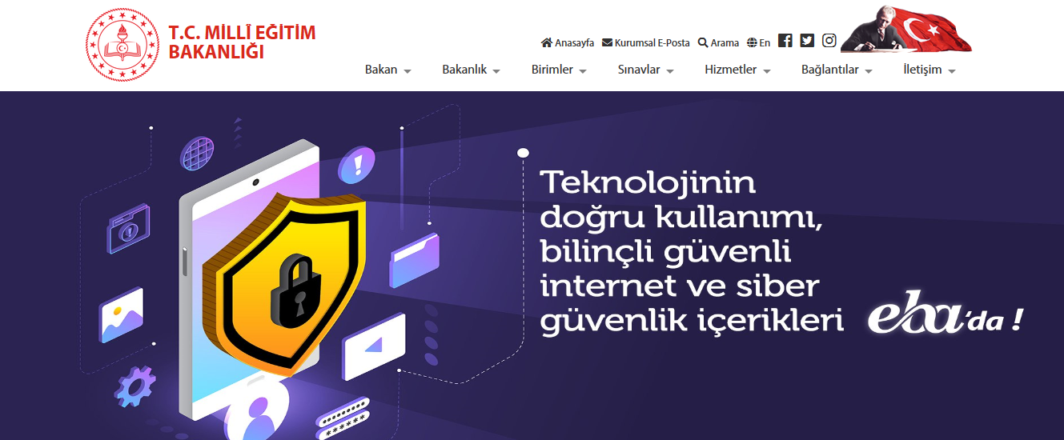
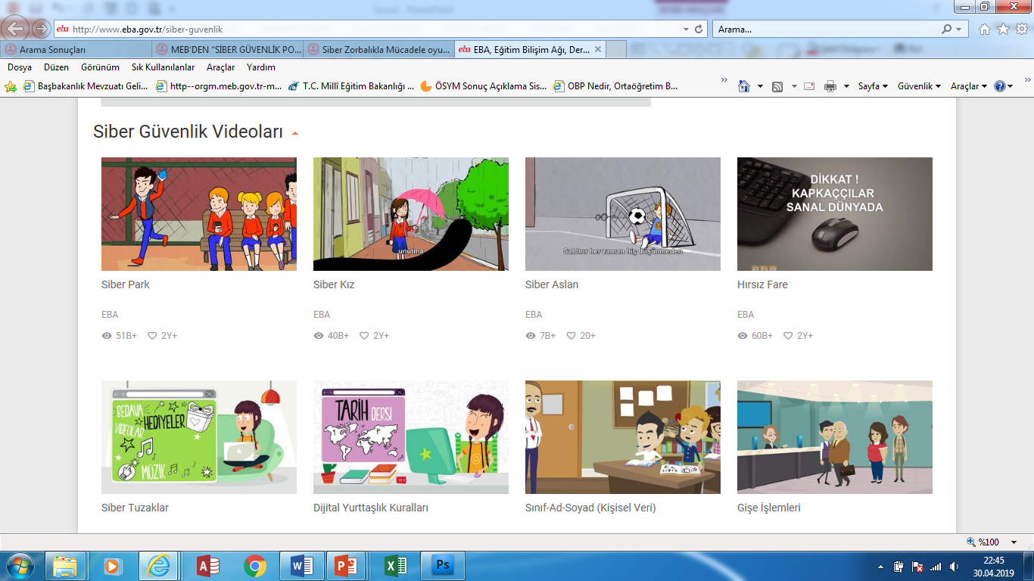
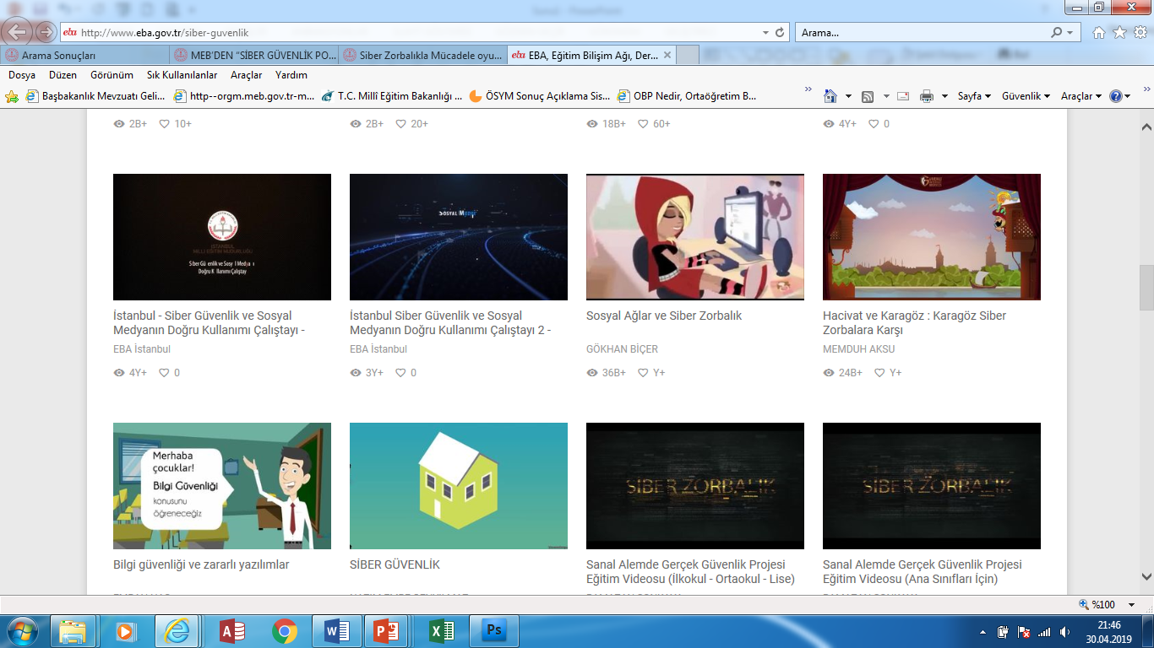
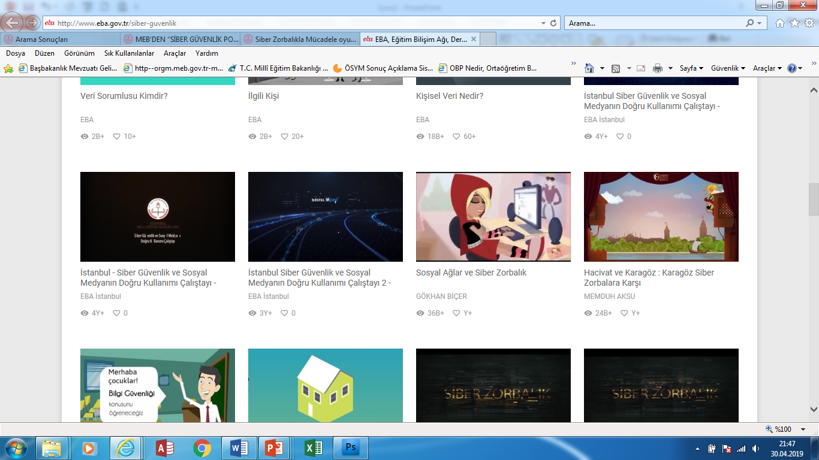

Slide 34
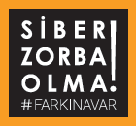
SİBER ZORBALIK NEDİR? NASIL MÜCADELE EDİLİR?
Prof. Dr. Emel Baştürk Akca Kocaeli Üniversitesi İletişim Fakültesi Gazetecilik Bölümü ve Bilişim Anabilim Dalı Başkanı
Siber Zorbalık Nedir?
Son yıllarda sıklıkla duyduğumuz siber zorbalık kavramı, internet çağında ortaya çıkan yeni bir zorbalık türüdür. Hızla gelişen internet teknolojileri, insanlara yeni sosyalleşme olanakları sunmaktadır. Anlık mesajlaşma, etkileşim ve kimliğini gizleme gibi özelliklere sahip olan yeni iletişim ortamları, birtakım riskler barındırmaktadır. Sosyal ağlar, mesaj grupları ve dijital oyunlar en çok da internet ile iç içe olan gençlerin ilgisini çekmektedir. Araştırmalar, gençler ve çocukların interneti günlük yaşamlarının vazgeçilmez bir parçası olarak gördüğünü, arkadaşlarıyla buluşmak ve vakit geçirmek amacıyla internet kullandığını göstermektedir. Ancak bu sosyal etkileşim alanı, sınırları tam olarak kontrol edilemeyen geniş bir alandır. Bu nedenle çocuk ve gençlerin çevrimiçi ortamda karşılaştıkları en önemli risklerden biri de siber zorbalıktır.
Siber zorbalık, çocuklar ya da ergenlerin başka çocuklar ya da ergenler tarafından internet, dijital teknolojiler ya da cep telefonları aracılığıyla eziyet, tehdit, taciz, küçük düşürülme, utandırılma ve benzeri şekillerde hedef alınmasını ifade etmektedir. Başka bir ifadeyle, elektronik iletişim araçları kullanılarak bir kişi ya da gruba yönelik zarar ya da rahatsızlık verici eylemlerde bulunmak şeklinde tanımlanabilir.
Siber zorbalık bir şiddet türüdür. Sanal ortamda gerçekleşmiş olması, ‘gerçek’ olmadığı anlamına gelmemektedir.
İnternet kullanım oranlarındaki artış ve kullanım yaşının giderek düşmesine paralel olarak, tüm dünyada siber zorba ve kurban olma oranları da giderek artmaktadır.

Slide 35
Siber Zorbalık Hangi Şekillerde Karşımıza Çıkar?
Siber zorbalık farklı şekillerde karşımıza çıkmaktadır. Aşağıdaki davranışlar siber zorba davranışların örnekleridir; Mobil cihazlar aracılığıyla bireylerin görüntülerini izinleri olmaksızın çekip paylaşmak, Diğer kullanıcılara sosyal ağlar ya da sohbet odaları gibi çevrimiçi ortamlarda aşağılayıcı, alay edici, öfke dolu, kaba, cinsel taciz veya şiddet içeren mesajlar göndermek, Birinin kişisel bilgilerini rızası ve haberi olmadan internet ortamında paylaşmak,
Sosyal ağlarda birisi hakkında dedikodu yaymak ya da özel hayatıyla ilgili konuları açık etmek, Bir kişiye ilişkin karalayıcı, aşağılayıcı web sayfaları hazırlamak, Başkası adına sahte hesap açıp, onun kimliğine bürünmek, Bir kişinin çevrimiçi ortamdaki tüm hesaplarını ısrarlı biçimde takibe almak, Sosyal ağlardaki paylaşımlarına sürekli olumsuz yorumlar yapmak, Ortak tanıdıkları etkileyerek hedef olarak seçilen bireyi, arkadaş listelerinden silmelerini ve bloke etmelerini, yani sosyal olarak dışlamalarını sağlamak...
SİBER ZORBALIK NEDİR? NASIL MÜCADELE EDİLİR?
Prof. Dr. Emel Baştürk Akca Kocaeli Üniversitesi İletişim Fakültesi Gazetecilik Bölümü ve Bilişim Anabilim Dalı Başkanı

Slide 36
Siber Zorbalık Ne Kadar Yaygın?
Siber zorbalık, çocuk ve gençlerin internet ortamında karşı karşıya olduğu risklerden bir tanesidir. UNICEF’in Çevrimiçi Genç Türkiye araştırmasının sonuçlarına göre Türkiye’deki gençlerin internette gezinirken karşılaştıkları güvenlik riskleri arasında, zararlı yazılımlar, kişisel bilgilerin paylaşılması, yetişkinlere göre içeriğe ulaşma ve siber zorbalık yer almaktadır.
Türkiye’de ortaokul öğrencilerinin siber zorbalık konusundaki algı ve farkındalıklarını ölçmeyi amaçlayan ve Kocaeli Üniversitesi’nde TÜBİTAK’ın desteğiyle yürütülen araştırmanın sonuçlarına göre,*
  Türkiye genelinde öğrencilerin yaklaşık %12’si sözlü siber zorbalığa maruz kaldığını söylemektedir.
  Öğrencilerin yaklaşık %10.5’i ise sözlü siber zorbalık yaptığını ifade etmektedir.
  Siber zorba ve kurban olma oranlarının en yüksek olduğu ilin İstanbul olduğu görülmektedir.
  İstanbul’da siber mağdur/kurban oranının %20’ye yaklaştığı, siber zorba olma oranının ise %15’i geçtiği göze çarpmaktadır.
*Türkiye’de Temel Eğitim Gençliğinde Siber Zorbalık Konusunda Farkındalık Geliştirmek; Gençlerin Siber Zorbalığı Algılayışı, Yaygınlığı ve Farkındalığa İlişkin Alan Çalışması (113 K 170 No’lu TÜBİTAK Projesi)

Slide 37
Ayrıca siber zorbalık deneyimlerinin internet kullanım sıklığıyla doğru orantılı olduğu görülmüştür. Genel olarak internet kullanım alışkanlıkları ve çevrimiçi risklere bakıldığında ise siber zorbalık olarak tanımlanabilecek davranışlara maruz kalma oranlarının daha yüksek olduğunu söylemek mümkündür. Örneğin öğrencilerin yaklaşık %60’ı sosyal ağlarda kendilerini rahatsız edici davranışlarla karşılaştıklarını belirtmiştir. Bu rahatsız edici davranışların başında ise sözlü taciz gelmektedir. Siber ortamda, sözlü tacize maruz kaldığını belirten öğrencilerin oranı %25.4’tür.
Sonuçlar gençlerin siber zorbalık konusunda farkındalığının az olduğunu göstermektedir. İnternet ortamı, yüz yüze ilişki kurma imkanımız olmayan pek çok kişiyle iletişime geçme, kimliğimizi gizleyerek iletişim kurma imkanı sağlamaktadır. Bu nedenle çocuklar, dijital ortamın gerçekliğini kavramakta zorlanmaktadır. Örneğin öğrencilerin yaklaşık %15’i sosyal ağlarda hakaret içeren mesajlar göndermenin siber zorbalık olmadığını belirtmiştir. Ayrıca kız öğrencilerin bir bölümü de arkadaşının sırrını sosyal ağlarda paylaşmanın sakıncalı olmadığı görüşündedir. Bu davranışlar siber zorbalıktır ve maruz kalanlar üzerinde büyük psikolojik zararlara neden olmaktadır.
SİBER ZORBALIK NEDİR? NASIL MÜCADELE EDİLİR?
Prof. Dr. Emel Baştürk Akca Kocaeli Üniversitesi İletişim Fakültesi Gazetecilik Bölümü ve Bilişim Anabilim Dalı Başkanı

Slide 38
Siber Zorbalığın Duygusal ve Davranışsal Sonuçları:
Siber zorbalığı önemli kılan nokta, yaygınlığından çok verdiği zararların büyüklüğüdür. Avrupa Çevrimiçi Çocuklar (EU Kids Online) araştırmasının sonuçlarına göre, çocukların karşılaştığı çevrimiçi riskler arasında verdiği duygusal zarar çok büyük olmasına rağmen en az rapor edilenlerden biri siber zorbalıktır.
Siber zorbalık ergen bireyleri, duygusal olarak yaralar, özgüvenlerini zedeler ve kişilik gelişimlerini olumsuz etkiler. Siber zorbalığa maruz kalma ya da kurban olmanın sonuçları, duygusal ve davranışsal sonuçlar olarak ayrılır.
Yine TÜBİTAK’ın desteğiyle yürütülen siber zorbalık projesinin sonuçlarına göre, siber zorbalığın duygusal sonuçları arasında ilk sıralarda;
  kızgınlık (%74),
  endişe (%58),
  üzüntü (%47)
  hayal kırıklığı (%36)
  yer almaktadır.
SİBER ZORBALIK NEDİR? NASIL MÜCADELE EDİLİR?
Prof. Dr. Emel Baştürk Akca Kocaeli Üniversitesi İletişim Fakültesi Gazetecilik Bölümü ve Bilişim Anabilim Dalı Başkanı

Slide 39
Bu duygular okul yaşamını, arkadaş ve aile ilişkilerini de etkilemektedir. Siber zorbalığa dahil olan bireyler arkadaşlarına karşı güven duygularını yitirdiklerini ve kendilerini yalnız hissettiklerini ifade etmektedirler. Ayrıca derslere karşı ilgisizlik, konsantrasyon düşüklüğü ve uyku bozukluğu gibi sonuçlar da ortaya çıkabilmektedir. Bu duygusal sonuçlar, öğretmenler ve ebeveynlerin siber zorbalığı tespit etmesi açısından da önemli işaretlerdendir.
Siber zorbalık çocuk ve ergenlerin davranışlarını da biçimlendirmekte, hem zorbalar hem de kurbanlar yaşadıkları durum sonucunda farklı davranışlar sergileyebilmektedir.
Aynı araştırma, siber zorbalığın davranışsal sonuçları arasında genellikle arkadaşlarına söylemek, kaçmak ve misilleme yapmak gibi davranışların ilk sıralarda yer aldığını göstermektedir. Siber zorbalığın yarattığı öfke ve hayal kırıklığı gibi duygular bazı öğrencileri misilleme yapmaya sevk etmektedir.
SİBER ZORBALIK NEDİR? NASIL MÜCADELE EDİLİR?
Prof. Dr. Emel Baştürk Akca Kocaeli Üniversitesi İletişim Fakültesi Gazetecilik Bölümü ve Bilişim Anabilim Dalı Başkanı

Slide 40
Siber zorbalığa maruz kalan erkek öğrencilerin %30,5’i, kız öğrencilerin ise %16’sı “misilleme” yoluyla zorbaya karşılık vermektedir. Bu durumda mağdurlar, siber zorba konumuna geçmekte ve bu da siber zorbalığın artarak devam etmesine neden olmaktadır.
İnternet kullanım konusunda bilinçli olan bireyler ise siber zorbalık karşısında, çevrimiçi içeriği engellemek, çevrimdışı görünmek ya da söz konusu içeriği ve sahibini şikayet etmek gibi çözümler geliştirebilmektedir.
Öte yandan öğrencilerin %32’si siber zorbalık karşısında “kanıt içeriği silme”yi tercih etmektedir. İçeriği silmek yerine güvendiğimiz bir yetişkinle paylaşmak, siber zorbalığı durdurmak adına daha doğru olacaktır.
SİBER ZORBALIK NEDİR? NASIL MÜCADELE EDİLİR?
Prof. Dr. Emel Baştürk Akca Kocaeli Üniversitesi İletişim Fakültesi Gazetecilik Bölümü ve Bilişim Anabilim Dalı Başkanı

Slide 41
Siber Zorbalık Sürece Dahil Olan Herkesi Olumsuz Etkiler
Siber zorbalık, yalnızca zorbalar ve kurbanlar arasında yaşanan bir durum değildir. Siber zorbalık, sürece herhangi bir şekilde katılan ve tanık olan herkese ciddi zararlar verebilmektedir.
Siber zorbalık sürecinin önemli parçalarından biri de “seyirciler” ya da zorbalığa “tanıklık edenler”dir. Bunların yanı sıra zorbalığı başlatmayan, ancak bu sürece zorbalık yaparak katılanlar da mevcuttur. Zorbalığın, farklı kategoriler içinde ve bağlantılı şekilde gerçekleşmesine siber zorbalık döngüsü denmektedir. Bu döngüde, siber zorbalığın durdurulması konusunda en önemli rol seyircilerdedir. Çünkü seyirciler, zorbalık içeren paylaşımları beğenerek ya da tekrar paylaşarak siber zorbalığı yayabilecekleri gibi, bu paylaşımlara karşı çıkarak zorbalığı durdurmak gibi bir potansiyele de sahiptir. Seyircilerin, kurbana destek verici yönde güçlendirilmesi çok önemlidir.
SİBER ZORBALIK NEDİR? NASIL MÜCADELE EDİLİR?
Prof. Dr. Emel Baştürk Akca Kocaeli Üniversitesi İletişim Fakültesi Gazetecilik Bölümü ve Bilişim Anabilim Dalı Başkanı

Slide 42
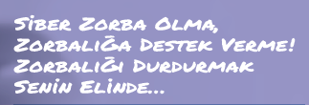
Siber zorbaya destek verenler, mağduriyetin artmasına, zorbalığın gerçekleştiği ortamın pekiştirilmesine ve olumsuz davranışların cesaretlendirilmesine neden olur. Bu nedenle siber zorbalıkla mücadelede tüm konumlardaki bireylerin rolleri dikkate alınmalı, bütüncül mücadele uygulanmalıdır.
SİBER ZORBALIK NEDİR? NASIL MÜCADELE EDİLİR?
Prof. Dr. Emel Baştürk Akca Kocaeli Üniversitesi İletişim Fakültesi Gazetecilik Bölümü ve Bilişim Anabilim Dalı Başkanı

Slide 43
Bilinen İlk Siber Zorbalık Vakası
Yıl 2003, kurban 13 yaşındaki Ryan Halligan.
Ryan yaşına göre küçük ve öğrenme yetersizliği olan bir çocuktu.
Yaz tatilinde zamanını değerlendirmek için çevrim içi internet kullanım süresi artmış.
Ryan' ın okul arkadaşları onu çevrim içi kullandığı mesajlaşma programından rahatsız etmeye başlamışlar ve okul açıldığında bu rahatsız ediliş devam etmiş.
Okullar açıldıktan sonra bir kız arkadaşının onu ezik olarak aşağılamasının üzerine, Ryan 'senin gibi kızlar yüzünden kendimi öldürmek istiyorum' demiş.
Eve geldiğinde kendini evinin banyosuna asarak eylemini gerçekleştirmiş.
Ryan'nın ölümünün arkasından mesaj günlüklerini ailesi okumuş.
Ailesi Ryan'nın okul içerisinde ve dışarısında fiziksel ve psikolojik zorbalığa maruz kaldığını biliyormuş ama yaptıkları Ryan'nın hayatını sonlandırmasına engel olamamış.

Slide 44
Amanda Todd’un Ölümü:
Amanda Todd, öldüğünde 15 yaşındaydı.
Öğrenme güçlüğü varmış.
Bir pedofili hastası ile internette tanışmış ve aşık olmuş.
Webcam ile konuşmaları cinsel içerikli görüşmeye dönmüş.
Amanda bu durumdan rahatsız olunca bu kişi ile görüşmeyi reddetmiş.
Daha sonra görüştüğü kişi Amanda’nın fotoğraflarını ailesine göndermiş ve Facebook sayfası açıp fotoğrafları orada yayınlamış.
Bu olaylardan sonra Amanda’da depresyon ve anksiyete belirtileri ortaya çıkmış ve kendini iyi hissetmek için uyuşturucu kullanmaya başlamış.

Slide 45
Bu durumdan kurtulmak için okul değiştirmiş.
Buna rağmen internette tanıştığı kişi fotoğrafları yeni okul arkadaşlarına göndermiş.
Bunun üzerine çamaşır suyu içerek intihar etmeye kalkışmış fakat başarılı olamamış.
Bu kez başarısız intihar girişiminden dolayı internette alay konusu olmuş.
Daha fazla baskıya dayanamamış ve ikinci kez intihar girişiminde bulunarak ölmüş.

Slide 46
Ebeveynler Siber Zorbalıkla Mücadele için Neler Yapabilir?
Siber zorbalıkla mücadelede hedef, yasaklayıcı önlemler yerine gençleri bilinçli kullanım ve içerik üretimine teşvik etmektir. Bu çerçevede ebeveynlere şunlar önerilmektedir; Bilgisayar, cep telefonu ve diğer teknolojik araçlar için uygun kullanma kuralları belirleyin. Örneğin çocuklarınıza, hangi siteleri ziyaret edebileceklerini, hangilerini onaylamadığınızı, açıkça belirtin. İnternet kullanımına ilişkin onaylamadığınız davranışları nedenleri ile birlikte açıklayın. Kuralların kolayca benimsenmesi için çocuğunuzun bu kurallara ilişkin itirazlarını ve onun nedenlerini de dinleyin. Bu kuralların belirlenmesine çocuklarınızı dahil etmek, bu kuralların benimsenmesini sağlamak adına önemlidir. Çocuklarınızın paylaşımlarını akıllıca yapmaları konusunda onlara yardımcı olun. Kendilerine ya da başkalarına zarar verebilecek paylaşımlardan kaçınmalarını söyleyin. Çocuklarınızı, paylaştıkları içeriğin kimler tarafından görüleceği konusunda yönlendirin. Tanımadıkları kişilerle sosyal ağlarda da olsa iletişime girmenin riskleri konusunda konuşun.
Çocuklarınıza, şifrelerini kimseyle paylaşmamalarını söyleyin. Çünkü şifre paylaşmak onların kimlikleri ve aktiviteleri üzerindeki kontrollerinden ödün vermelerine neden olur. Siber zorbalık vakalarının bir kısmı, şifrelerin arkadaşlarla paylaşılmasından kaynaklanmaktadır. Okul sınırları içinde teknoloji kullanımıyla ilgili kuralların konulması ve uygulanması konusunda okul yönetimi ve öğretmenlerle iş birliği içinde olun. Siber zorbalıkla etkin bir mücadele, Okul - Öğrenci - Aile üçgeninde gerçekleştirilebilir. Bu nedenle aile ve okul arasında iletişim ve eş güdüm sağlanması oldukça önemlidir.

Slide 47
Siber zorbalık konulu TÜBİTAK Projesinin sonuçlarına göre; Araştırmaya katılan ortaokul öğrencilerine “siber zorbalığa maruz kalmaları durumda ne yapacakları” sorulduğunda; Öğrencilerin %41’i bu durumu, öncelikle arkadaşlarıyla paylaşacaklarını belirtmiştir. “Ailelerine bildireceğini” söyleyenlerin oranı % 37’dir. “Öğretmene söyleme” seçeneği ise %15 oranıyla son sıralarda yer almaktadır.
Siber Zorbalıkla Mücadelede Okul Yönetimi ve Öğretmenlerin Rolü Eğitimciler öğrencilerin siber zorbalığa ilişkin farkındalık geliştirmesi konusunda önemli bir roldedirler. Ancak son yıllara kadar internet kullanımının, öğrencilerin okul dışındaki faaliyetlerinden biri olarak görüldüğü ve konunun daha çok ebeveynlerin sorumluluğuna bırakıldığı gözlemlenmektedir. Öğrencilerin siber zorbalık deneyimlerini okul personeli ile paylaşmalarını kolaylaştıracak adımlar atılmalıdır. Bunun için çocuk ve gençlerin internet kullanım hakkını benimseyen, yasaklayıcı değil bilinçli kullanımı teşvik eden bir anlayış geliştirilmelidir. Okullarda siber zorbalıkla mücadelede aşağıdaki başlıkların hayata geçirilmesi önerilmektedir;
SİBER ZORBALIK NEDİR? NASIL MÜCADELE EDİLİR?
Prof. Dr. Emel Baştürk Akca Kocaeli Üniversitesi İletişim Fakültesi Gazetecilik Bölümü ve Bilişim Anabilim Dalı Başkanı

Slide 48
Farkındalık Yaratma
Siber zorbalığın okulda öğretmenler, öğrenciler ve aileler arasında açıkça tartışılabilecek ortamlar hazırlanması, Bu ortamlarda siber zorbalığın olumsuz sonuçlarının ve önleme yollarının tartışılması, Öğrencilerin öncülüğünde farkındalığı arttırmaya yönelik çeşitli faaliyetler düzenlenmesi. Ortak Anlayış Geliştirme Okullarda siber zorbalığa yönelik ortak bir anlayış geliştirmek için öğretmenlerin, öğrencilerin ve velilerin katılımıyla siber zorbalıkla mücadele ilkelerinin belirlenmesi ve bu ilkelere bağlı hareket edilmesi, Belirlenen kuralların siber zorbalığın faili ya da mağdurunun kim olduğuna ya da cinsiyetine bakılmaksızın tolerans gösterilmeden uygulanması.
Çocuklarımı Siber Zorbalıktan Korumak İçin Neler Yapabilirim?
Çocuklarımın sosyal ağlardaki hesaplarına olan erişimlerini tanıdığım ve güvendiğim kişilerle sınırlayabilirim, Kullandıkları çevrimiçi platformların güvenliğine dikkat edebilir ve bu ayarları “güvenli” konumda tutmalarını sağlayabilirim, Sosyal ağlar gibi başkalarının erişimine açık ortamlarda çocuklarımın kişisel bilgilerini paylaşmadıklarından emin olabilirim,
Hesaplarına ait şifrelerini arkadaşlarıyla bile paylaşmamalarını öğütleyebilirim, kaynağına güvenmedikleri iletileri açmamaları konusunda onları uyarabilirim, Yabancılardan gelen arkadaşlık tekliflerini kabul etmemeleri konusunda uyarılar yapabilirim,
SİBER ZORBALIK NEDİR? NASIL MÜCADELE EDİLİR?
Prof. Dr. Emel Baştürk Akca Kocaeli Üniversitesi İletişim Fakültesi Gazetecilik Bölümü ve Bilişim Anabilim Dalı Başkanı

Slide 49
Öfkeliyken paylaşım yapmamalarını öğütleyebilirim, Başkasını da ilgilendiren bir içerik paylaşmadan önce o kişinin iznini almaları gerektiğini öğretebilirim, Birini rahatsız edecek türdeki paylaşımların yayılmasına aracılık etmemelerini öğretebilirim, Siber zorbalığa maruz kalırlarsa bu durumu en kısa zamanda bize söylemelerinin çok önemli olduğunu öğretebilirim, İnternete erişmenin onların hakkı olduğunu ama bu hakkı kullanırken başkalarının haklarını da gözetmeleri gerektiğini söyleyebilirim, Dijital dünyada attıkları her adımın, gerçek hayatta bir karşılığı olduğu uyarısını sık sık tekrarlayabilirim.
Dijital Ortamda Çocuklarımın Güvenliği İçin Hangi Önlemleri Alabilirim?
İnternet çağında yaşayan bireylerin dijital dünyaya uyum sağlayabilmesi, bu ortamın sağladığı olanaklardan güvenli bir biçimde yararlanabilmesi için çeşitli bilgi ve becerilere sahip olması gerekmektedir. Dijital ortamın olanaklarından etkin biçimde yararlanabilme ve ortamdaki risklerle baş etme becerisi dijital okuryazarlık olarak adlandırılmaktadır. Bilişim çağında dijital okuryazarlık, neredeyse geleneksel okuryazarlık kadar gereklidir. Bu nedenle ailemiz ve öğretmenlerimizle iş birliği yaparak bu becerileri kazanmak ve geliştirmek için adımlar atmalıyız. Böylece bilinçli ve sorumlu dijital yurttaşlar haline gelebiliriz. Dijital okuryazar bir ebeveyn olarak çocuklarımı internetin risklerinden korumak için şu adımları atabilirim
;
SİBER ZORBALIK NEDİR? NASIL MÜCADELE EDİLİR?
Prof. Dr. Emel Baştürk Akca Kocaeli Üniversitesi İletişim Fakültesi Gazetecilik Bölümü ve Bilişim Anabilim Dalı Başkanı

Slide 50
Bilgisayarlarına virüs ve casus yazılımları engelleyici programlar yüklemelerini sağlayabilir ve “Güvenlik Duvarı”nı etkin hale getirtebilir, Tanımadıkları kişi ve kurumlardan gelen mesaj ve eklenti dosyalarını virüs taramasından geçirmeden açmamaları konusunda uyarı yapabilirim, Güvenilir bilgi kaynaklarını seçmelerini söyleyebilir, interneti kendi gelişimleri için kullanmalarını sağlayabilirim, Çevrimiçi ortamdaki şifrelerini belirlerken herkesin kolayca tahmin edemeyeceği güçlü şifreler seçmeleri uyarısı yapabilirim, Çevrimiçi ortamda kendilerinin ya da aile bireylerinin kişisel bilgilerini paylaşmamaları uyarısı yapabilirim, İnternet ortamında bireylerin kişisel bilgilerini ele geçirmeye çalışmak, taciz ya da tehdit etmek gibi davranışların suç olduğunu öğretebilirim. Bu gibi durumlarda korkmadan bana gelmelerini öğütleyebilirim.
SİBER ZORBALIK NEDİR? NASIL MÜCADELE EDİLİR?
Prof. Dr. Emel Baştürk Akca Kocaeli Üniversitesi İletişim Fakültesi Gazetecilik Bölümü ve Bilişim Anabilim Dalı Başkanı

Slide 51
SİBER ZORBALIK YAPAN KİŞİ NEDEN BÖYLE DAVRANIYOR OLABİLİR?
YA DA SİBER ZORBALIĞIN NEDENLERİ NELERDİR?
Özgüveni düşük olabilir
Kimsenin kendini sevmeyeceğinden ve önemsemeyeceğinden korkuyor olabilir
Dikkat çekmek istiyor olabilir
Kendisini kötü hissediyor olabilir; senin de kötü hissetmeni isteyebilir
Öç almak istiyor olabilir
Okulda başarısızlık yaşıyor olabilir
Kendini arkadaşlarına ispat etmek istiyor olabilir
Popüler olmak istiyor olabilir
Empati yeteneğinden yoksun olabilir
Seni kızdırdığını farkında olmayabilir
Kimse ona şiddet uygulamasın diye şiddet uyguluyor olabilir
Güçlü ve önemli olmak istiyor olabilir

Slide 52
Siber Zorbalıktan Korunma Yolları
Çocuklarımıza düşen görevler :
  Temel güvenlik becerilerini öğrenmek
  Siber zorbalık nedir, ne değildir, neler yapılabilir konusunda eğitim almak
  Sağlıklı internet kullanımı öğrenmek

Slide 53
SİBER ZORBALIK ŞAKA DEĞİLDİR, KÖTÜDÜR VE KABUL EDİLEMEZ!
ZORBALIK GÖREN “SUÇLU” DEĞİL, “MAĞDUR”DUR!
KİMSE SİBER ZORBALIĞA MARUZ KALMAYI HAK ETMEZ!
SİBER ZORBALIĞA MARUZ KALMAK “UTANILACAK” BİR DURUM DEĞİLDİR!
KİMSENİN BİR DİĞERİNE HİÇBİR ORTAMDA ZORBACA DAVRANMAYA HAKKI OLAMAZ!

Slide 54
Ebeveynlere Tavsiyeler
www.gim.org.tr adresinden veya www.internetyardim.org.tr adresinden yardım alabilirsiniz.
www.guvenliweb.org.tr adresinden «Sosyal medya platformlarındaki şikayet süreçleri» başlığını inceleyebilirsiniz.
www.ihbarweb.org.tr adresinden internetteki zararlı yasadışı içerikleri ihbar edebilirsiniz.

Slide 55
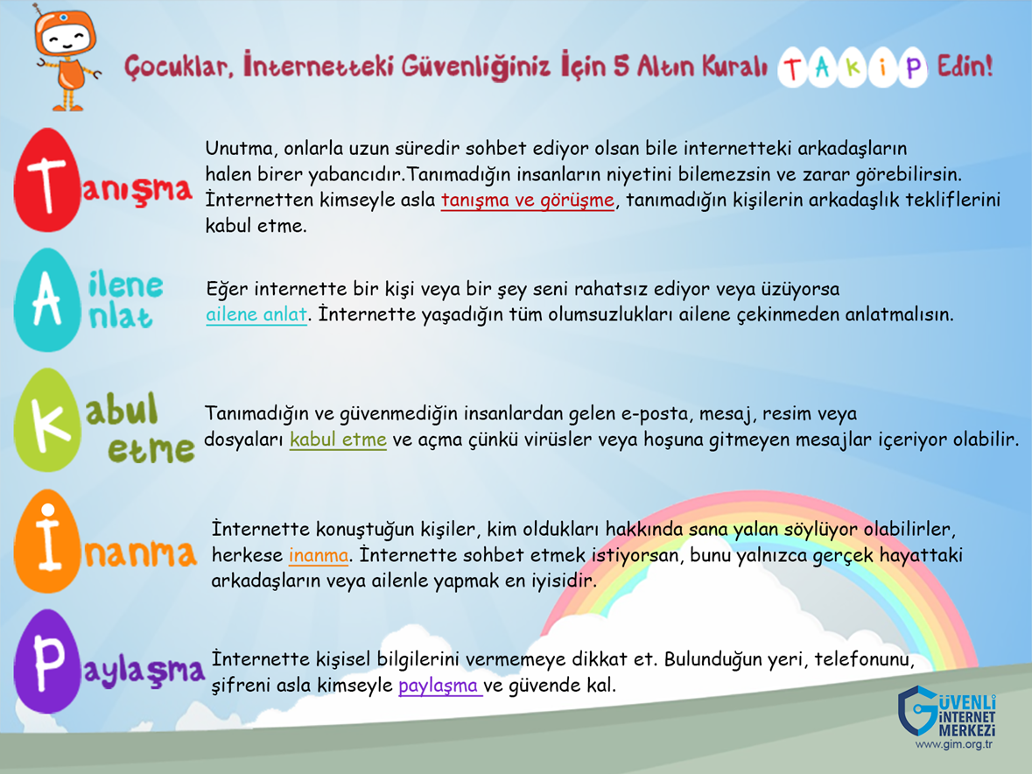

Slide 56
GÜVENLİ İNTERNET KULLANIMI İÇİN 12 ALTIN KURAL
1. İnternet, hayatınızın tamamı değil, sadece bir parçası olsun. Çok fazla zamanınızı çalmasına izin vermeyin.
2. İnterneti ailenize ve arkadaşlarınıza değişmeyin.
3. İnternette her bilgi doğru olmayabilir. İnternette elde ettiğiniz bilgiyi en az 3 kaynaktan kontrol edin. Ödevinizde kullanıyorsanız kaynağını belirtin.
4. İnternet ortamındaki bedava teklifler büyük ihtimalle gerçek değildir. Tanımadığınız kişi size neden bedava bir şey teklif etsin ki.
5. Adınız, okulunuz, adresiniz, telefon numaranız, aile bireylerinizin adı vb. gibi kişisel bilgilerinizi paylaşmayın. Paylaşılan küçük gibi görünen bilgiler, büyük zararlara sebep olabilir.
6. İnternet ortamında paylaşacağınız resminiz, size ait video gibi paylaşımları önce düşünün, sonra paylaşın. Paylaştıklarınız sizin veya sevdiklerinizin üzülmesine sebep olmasın.

Slide 57
GÜVENLİ İNTERNET KULLANIMI İÇİN 12 ALTIN KURAL
7. Şifreleriniz güçlü olsun. Adınızı ve doğum tarihinizi, art arda gelen kelimeleri ve sayıları şifre olarak belirlemeyin. Anlamlı bir cümle kurun ve o cümlenin kelimelerinden seçtiğiniz en az 8 karakterden oluşan şifreler oluşturun.
8. Karşınızdaki kişiye gerçek hayatta yüzüne söylemeyeceğiniz ifadeleri internet ortamında da söylemeyin.
9. Gerçek hayatta olduğu gibi, internet ortamında da tanımadıklarınız kişilerle arkadaş olmayın.
10. İnternet ortamında tanımadıklarınıza cevap vermeyin, tekliflerini reddedin, size gönderdikleri mesajları açmadan silin.
11. İnternet ortamında sizi rahatsız edenleri, sizi taciz edenleri ailenize söyleyin.
12. İnternetin zararlı içeriklerinden korunmak için tamamıyla ücretsiz olan ''Güvenli İnternet Hizmeti''nden ailenizi haberdar edin.

Slide 58






Alışveriş yaptığınız site ya da mağaza hakkında bilgi sahibi olun. Alışveriş yaptığınız sitenin ödeme bölümüne geldiğinizde adres çubuğunda https:// yazıp yazmadığına mutlaka dikkat edin. Eğer sadece http:// yazıyorsa o sayfada ödeme yapmak risklidir.
Alışveriş yapacağınız internet sitesi (SSL) sertifikasına sahip olup olmadığına dikkat edin.
SSL nedir ?
“Secure Sockets Layer” kısaltması olarak adlandırılan SSL ,Sunucu ile istemci arasındaki iletişimin şifrelenmiş şekilde yapılabilmesine imkan veren standartlaşmış bir teknolojidir.

Slide 59
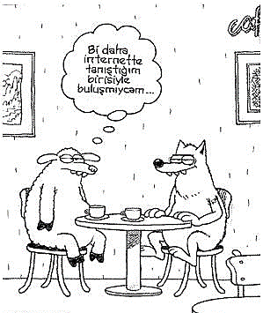

Slide 60

Ş İ F R E L E R
ŞİFRE BELİRLEME
Bilgisayarınızda, mail hesabınızda ya da herhangi bir siteye üyelik başvurusunda, tahmin edilmesi zor şifreler kullanın. Çevrimiçi hesaplarınızın, bilgisayarınızın ve diğer aygıtların şifresinin en az sekiz karakterden oluşmasına dikkat edin ve içinde büyük/küçük harf, sayı ve simge kullanın. Her yerde aynı şifreyi kullanmayın.
KOLAY ŞİFRELER
GÜÇLÜ ŞİFRELER
ali1994
1994ali
ali_1994
fb_ali
alidemir
ali-demir
alidemir.fenerbahce
Hyu07=12
17?Krt542
S/s21-Klm
Zan(02)Krm1
N/0=kyk=12*
Hsn18-98/55*21
FbAZr=52_Ylz01

Slide 61
Bilişim Suçlarının Cezası
TCK Madde 135:
Hukuka aykırı olarak kişisel verileri kaydeden kimseye altı aydan üç yıla kadar hapis cezası verilir.
TCK Madde 136:
Kişisel verileri hukuka aykırı olarak bir başkasına veren, yayan veya ele geçiren kişi 1 yıldan 4 yıla kadar hapis cezasıyla cezalandırılır.

Slide 62

Siber Mağduriyet Durumunda Yapılması Gerekenler:
İlk yapması gereken Cumhuriyet Savcılığı´na durumu bildirmektir.
155 Polis İmdat hattına ihbarda bulunulabilir veya 155@iem.gov.tr adlı e-mail adresine mesaj gönderilebilir.
Her il veya bölgedeki Bilişim Suçları ve Sistemleri Şube Müdürlüğü´nün telefonunu aranarak şikayet edilebilir.
İnternet üzerinden karşılaşılan, internetten intihara yönlendirme, çocukların cinsel istismarı, uyuşturucu madde kullanılmasını kolaylaştırma, müstehcenlik, hakaret, taciz gibi suçlar için ise doğrudan Telekomünikasyon İletişim Başkanlığına ihbarda bulunmak gerekmektedir.

Slide 63
Hangi Eylemler Siber Zorbalık Kapsamına Girer?
Aşağıda siber zorbalık kapsamına giren davranışlar sıralanmıştır. Çevrimiçi ortamlarda kendiniz, bir yakınınız veya çocuğunuz bu durumlara maruz kalıyorsa siber zorbalıkla karşı karşıyasınız demektir.
Dedikodu: Kamuoyunda spekülasyon oluşturma. Çevrimiçi ortamlarda hakkınızda kasıtlı ve alenen dedikodu yapılması.
Dışlama: Bir grup arkadaştan bir kişiyi ayırma. Özellikle okulda başlayan ve siber ortamda devam eden dışlanma.
Taciz: Sürekli ve kasıtlı olarak yapılan zarar verici ve rahatsız edici davranışlar.
Takip: Her an izlenildiğini hissetme. İnternette başlayıp, gerçek hayata yansıyan takip ediliyormuş hissi.
Trollemek: Kasten ve maksatlı olarak yapılan provokasyon (kışkırtma) ve örtülü hakaret, sabote.
Yorumlar: Yazı, fotoğraf, video yoluyla yapılan hakaret ve küfür içeren negatif iletiler.
Saygısızlık: İletişimde haddi aşmak ve bunu devam ettirmek.
Sahte Hesap: Kurban adına sahte hesaplar oluşturarak ve bu sahte hesaplar yoluyla tehdit ve zorbalığı sürdürmek.
Kandırma: Başkalarının çeşitli, gizli bilgilerini yayınlayarak ve bunları çarpıtarak insanları aldatmak, dolandırmak.
Manipüle: Kurbanın kendisi gibi davranmak.
https://www.guvenliweb.org.tr/dokuman-detay/siber-zorbalik

Slide 64
https://www.guvenliweb.org.tr/dokuman-detay/siber-zorbalik
Siber Zorbalıktan Korunmanın İpuçları Nelerdir?
Her şeyden önce iletişim araçları ve internet bilinçli kullanılmalıdır.
Ele geçirilmesi ve tahmin edilmesi zor kullanıcı şifresi belirlenmelidir.
Güvenlik (antivirüs vb.) yazılımları güncel olmalıdır.
Yüz yüze ilişkilerdeki etik kurallar sanal ortamda da aynıyla uygulanmalıdır.
Tanımadığınız kişilerden gelen mesajları okumamak, onaylamamak, paylaşmamak ve engellemek sizi her zaman daha güvenli kılar.
Kişisel bilgileriniz size özeldir, başkalarıyla paylaşılmamalıdır.
Web sitelerini gezinirken şüpheci olun, bilginin kaynağını araştırın ve kişisel bilgilerinizi her web sitesinde paylaşmayın.
Size gelen kimliği bilinmeyen maillere dikkat edin. Sahte hesap olma ihtimalini göz önünde bulundurun ve bu gibi durumlarda dikkatli olun.
Gerçek hayattaki davranış biçimi sanal ortamda da korunmalı ve siber zorbalığın suç olduğu bilinmelidir.

Slide 65
Siber zorbalığa maruz kalan kullanıcı hukukî yollardan hakkını aramak için ilk olarak adli makamlara suç duyurusunda bulunup yasal süreci başlatabilmektedir. Bunun yanında özellikle sosyal paylaşım siteleri ve benzeri internet siteleri üzerinden siber zorbalık, kişilik hakkı ihlali, özel hayatın gizliğini ihlal eden içeriklerle karşılaşılmış olması durumunda “uyar - kaldır” yöntemiyle yasadışı veya zararlı içeriğin kaldırılmasına yönelik bildirimler önce içerik veya erişim sağlayıcıya iletilerek ilgili içeriğin kaldırılması için ihtarda bulunulmalıdır.
İlgili sitelerin bildirim seçeneğinden şikâyet süreci başlatılarak sorunun giderilmesi talep edilebilmektedir. İnternet sitelerinin bilgilerine ulaşmak için internet.btk.gov.tr adresinde bulunan site bilgileri sorgu sayfasından yararlanılabilir. Bu adreste yayınlanan “İnternet İçerik Şikâyet Süreçleri ve İletişim Bilgileri” linkinden popüler sosyal ağların iletişim bilgileri ve izlenmesi gereken yol internet kullanıcılarına sunulmuştur.
https://www.guvenliweb.org.tr/dokuman-detay/siber-zorbalik

Slide 66
Siber Zorbalık ile ilgili aşağıdaki linkteki video da size yol gösterebilir:
https://www.youtube.com/watch?v=4cEDB2BKe4o
Facebook’ta yaşanan bir siber zorbalığı ve kötüye kullanımı şikâyet etmek için:
https://www.facebook.com/help/420576171311103/
Facebook’un Zorbalığı Önleme Merkezi bu konuda önemli bir kaynak:
https://www.facebook.com/safety/bullying
Twitter’da yaşanan bir siber zorbalığı ve kötüye kullanımı şikâyet etmek için:
https://support.twitter.com/groups/57-safety-security/topics/240-online-safety-basics/articles/15794-abusive-behavior
Youtube’da yaşanan bir siber zorbalığı ve kötüye kullanımı şikâyet etmek için:
https://support.google.com/youtube/answer/2802268?hl=tr&ref_topic=2803240
Siber Zorbalık nedir? Nasıl mücadele edilir? (Ebeveyn ve Öğretmenlere Yönelik Kitapçık)
Siber Zorbalık nedir? Nasıl mücadele edilir? (Gençlere Yönelik Kitapçık
https://www.guvenliweb.org.tr/dokuman-detay/siber-zorbalik

Slide 67


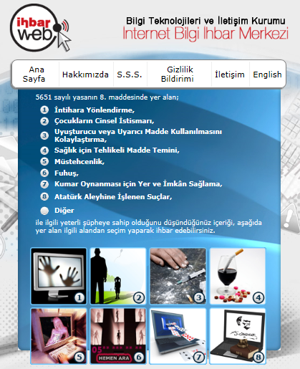
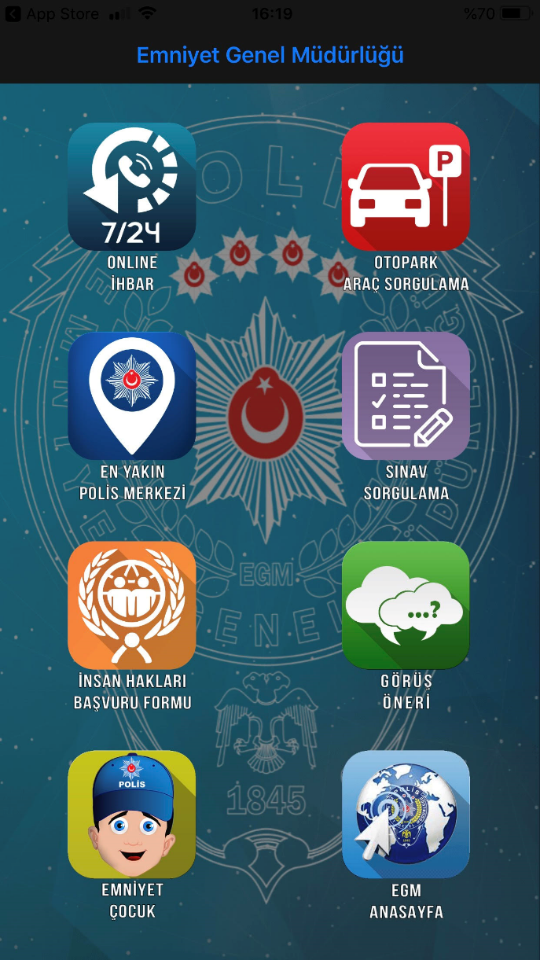







İLETİŞİM:
155
0 (454) 216 40 90
0505 318 28 00
siber.giresun@egm.gov.tr

Slide 68
SALDIRI ÇOK KORUMA ŞART...
RAHATSIZSAN SÖYLE!
http://ihbarweb.org.tr
HER MEVSİM ŞİFRE DEĞİŞTİR
Teşekkürler…

